Slide 1
BÀI 22: T t Tr tr

Slide 4
Nam tô bức tranh cây tre.
Nam tô bức tranh cây tre.

Slide 6
t

Slide 7
tr

Slide 9
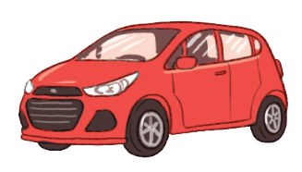
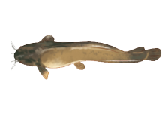
ô tô
sư tử
cá trê
cây tre

Slide 12
Hà tả hồ cá. Hồ to có cá mè, cá trê, cá rô.

Slide 14
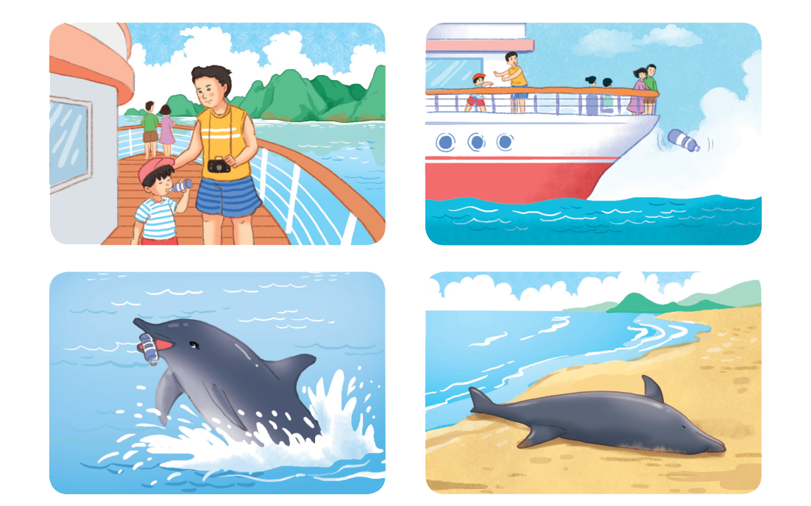
Bảo vệ môi trường

Slide 15
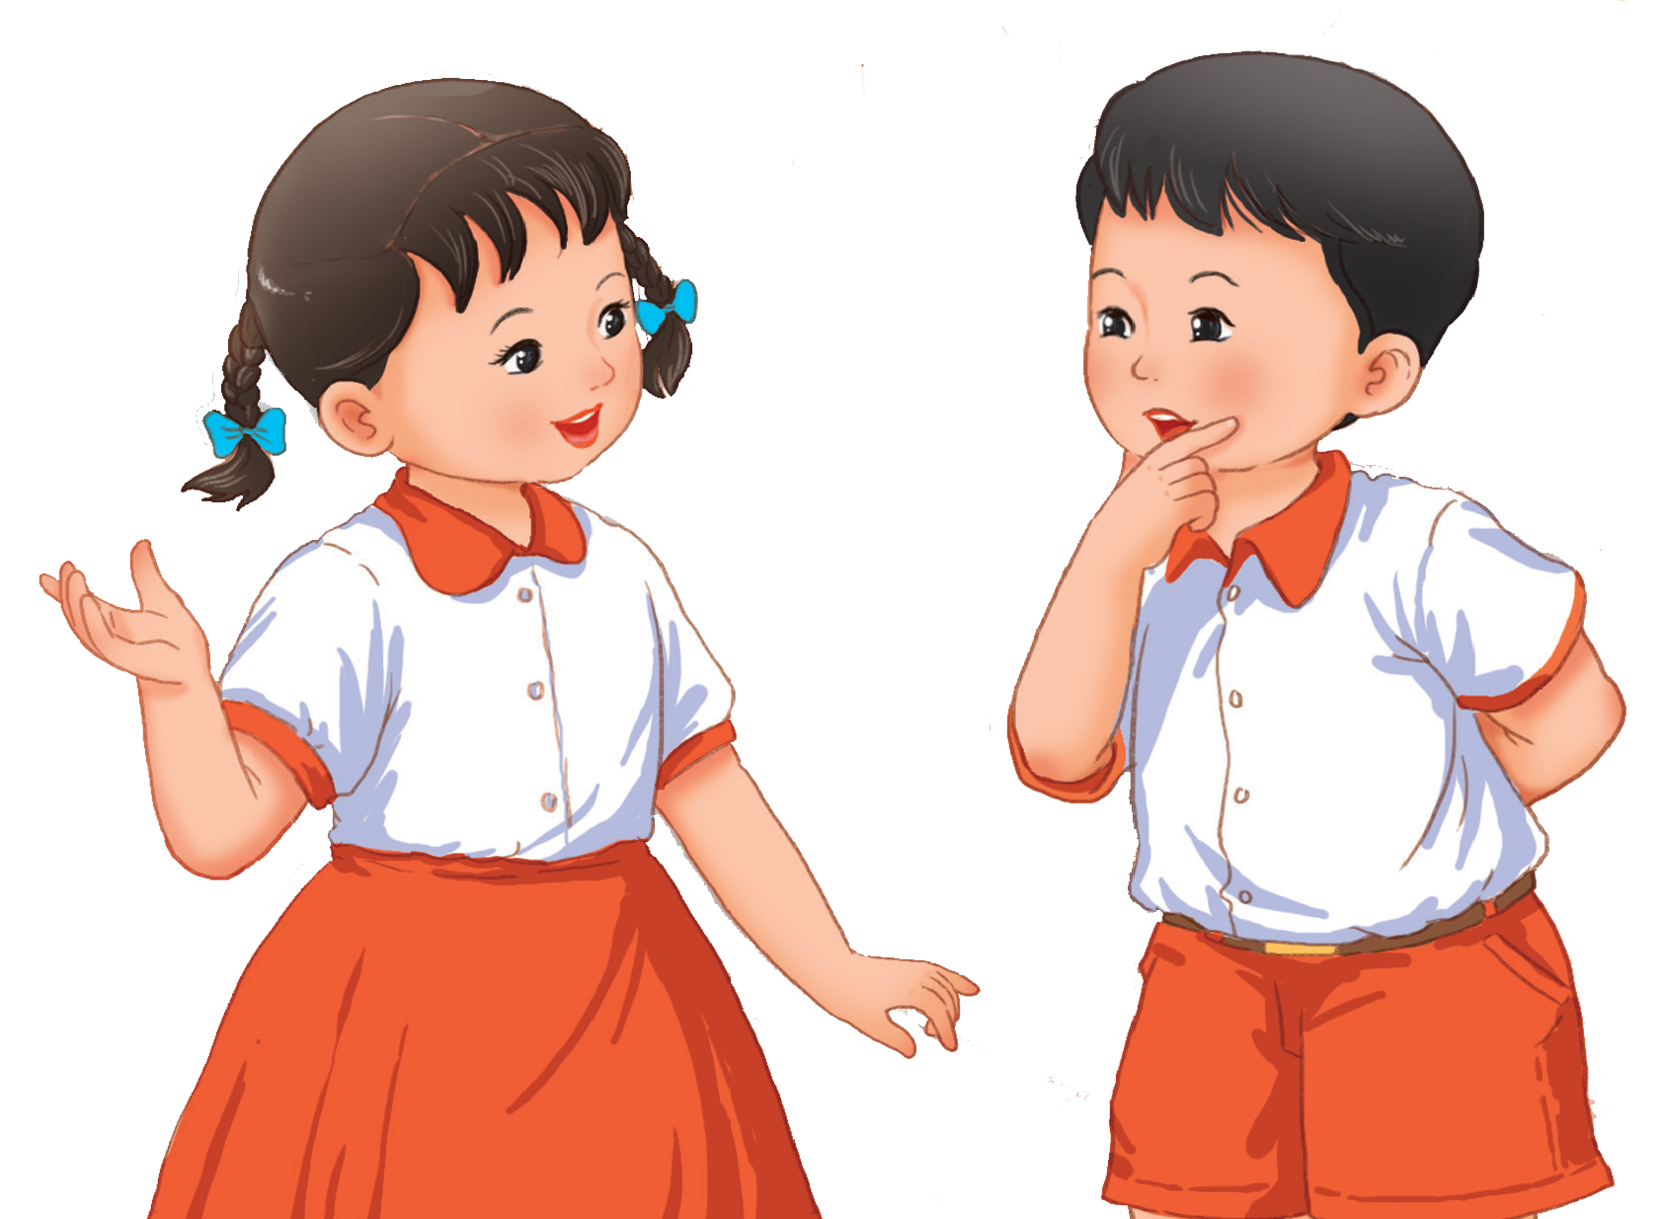
CỦNG CỐ
BÀI HỌC

